Slide 1
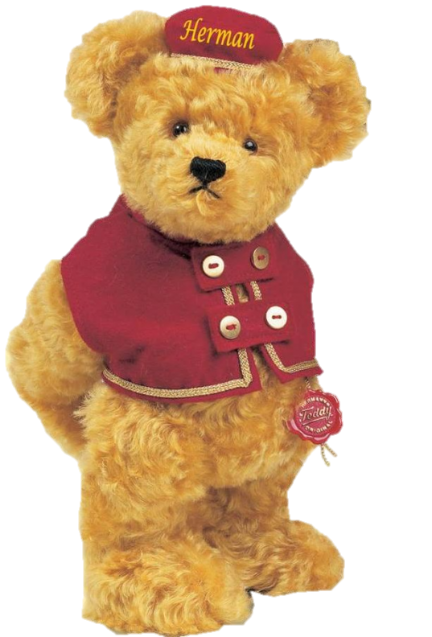
Правила дорожного движения

Slide 2
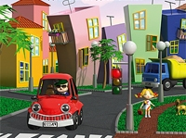
Кто управляет движением?

Slide 3
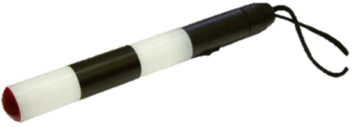
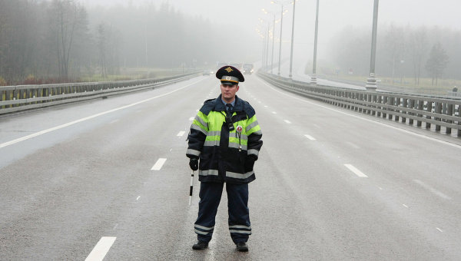
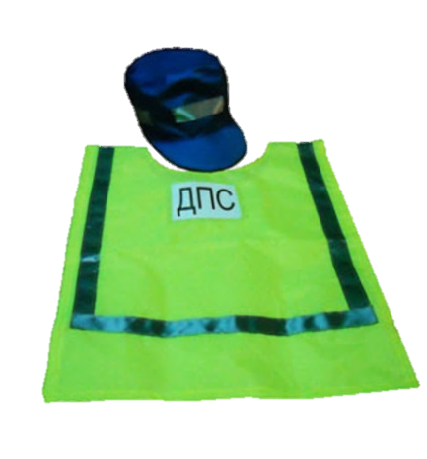
Вот так выглядит инспектор ГИБДД

Slide 4
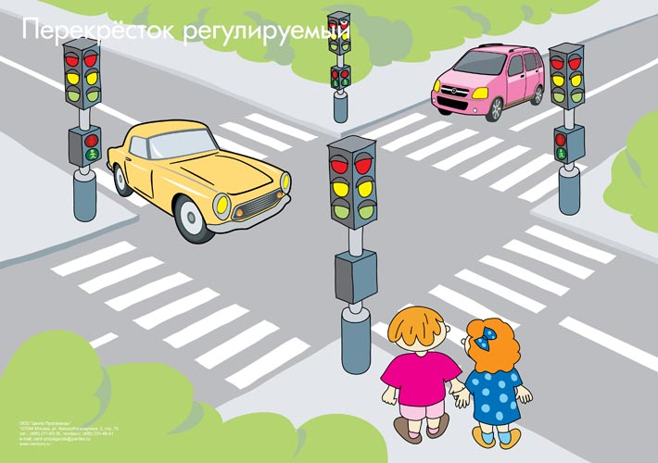
Светофоры.
Для транспорта. Для пешеходов.
л

Slide 5
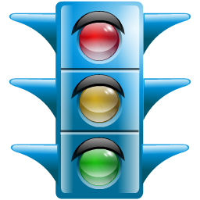
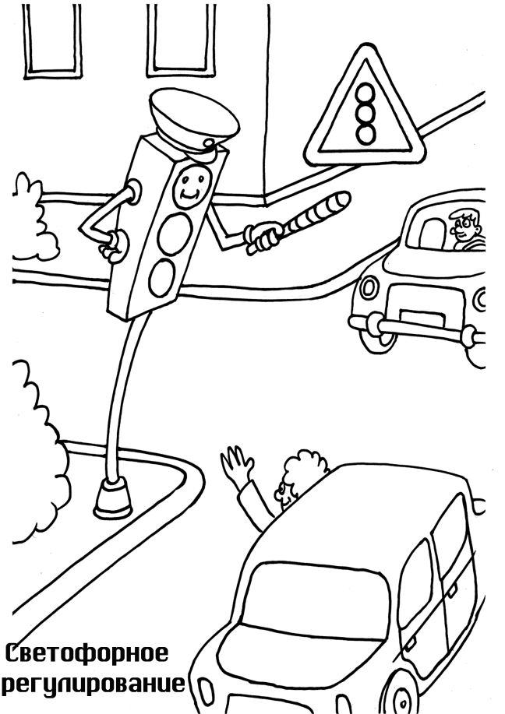
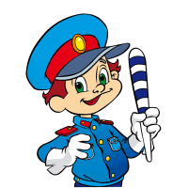
Вопросы к беседе 1.
Кто регулирует движение на улицах нашего города?
Для чего у инспектора ГИБДД полоски на одежде и палочке?
Как регулируется движение, если нет инспектора?

Slide 6
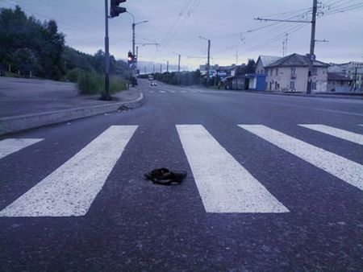
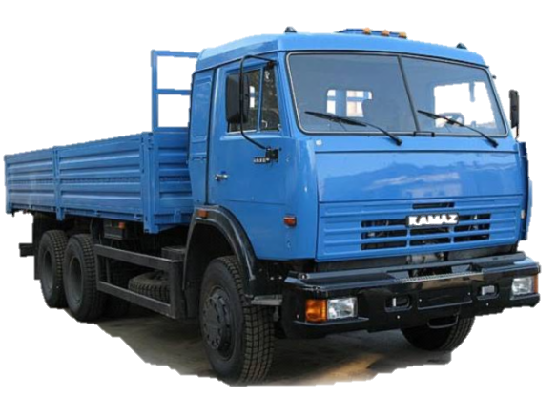
Как переходить дорогу?»

Slide 7
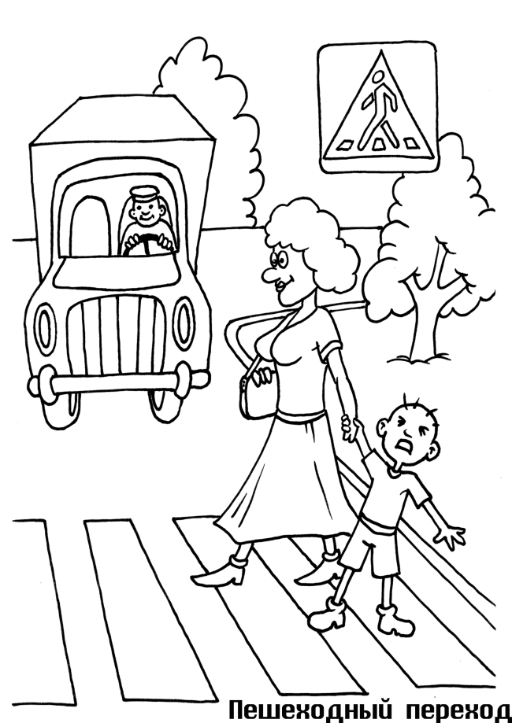
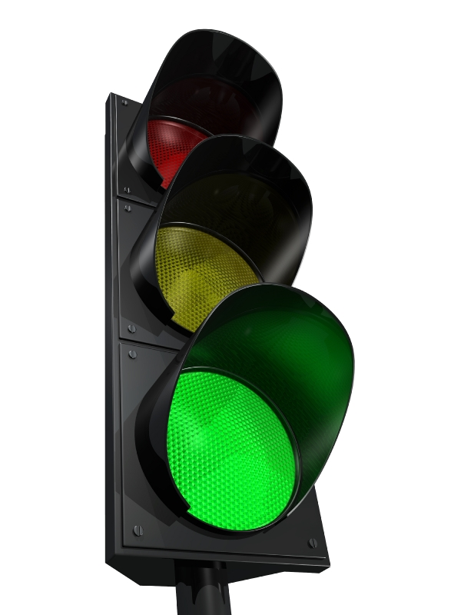
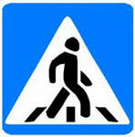
Вопросы к беседе 2
Почему опасно было переходить дорогу?
Какой знак помогает найти место для перехода дороги?
На какой сигнал светофора можно переходить дорогу?

Slide 8
«Улица. Тротуар. Обочина.»

Slide 9
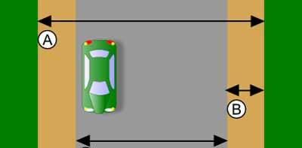
А - дорога; Б - проезжая часть; В - тротуар или обочина
Б

Slide 10
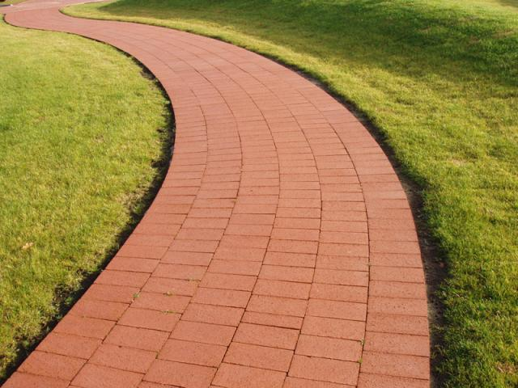
Правила движения пешеходов по тротуару.

Slide 11
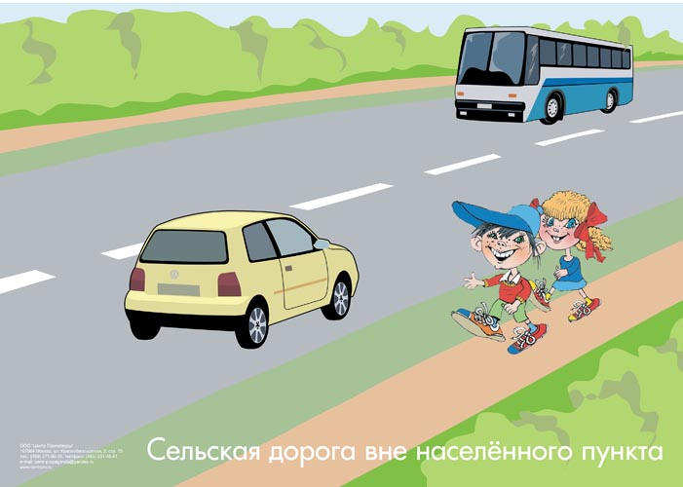
Загородная дорога. Обочина.

Slide 12
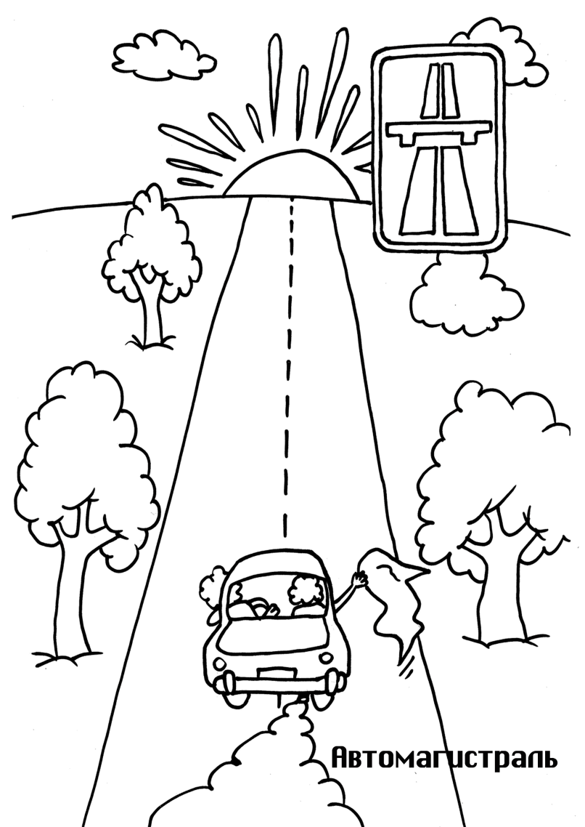
Вопросы к беседе 3: 1. Для чего нужны улицы? 2. Для чего нужен тротуар? 3. Какие правила надо соблюдать, идя по тротуару? 4. Для чего нужны обочины и кюветы? 5. Как идти по загородной дороге (автомагистрали)?

Slide 13
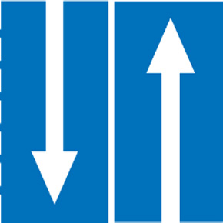
«Дорога. Перекрёсток»

Slide 14
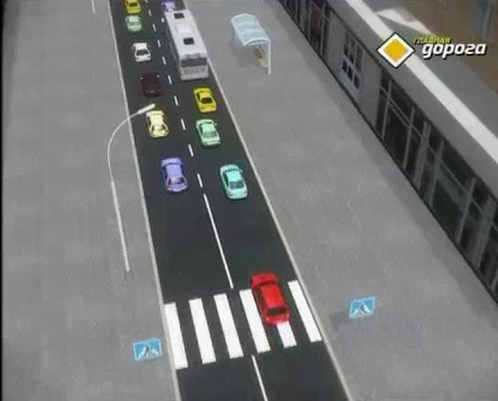
Улица с односторонним движением.

Slide 15
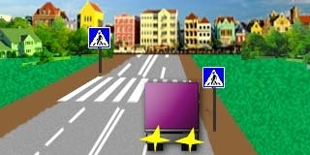
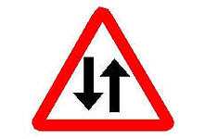
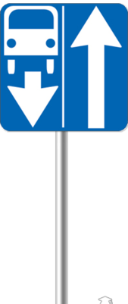
Знак предупреждает о том, что здесь
двустороннее движение.

Slide 16
Пересечение улиц – перекрёсток.

Slide 17
Трёхсторонний перекрёсток.

Slide 18
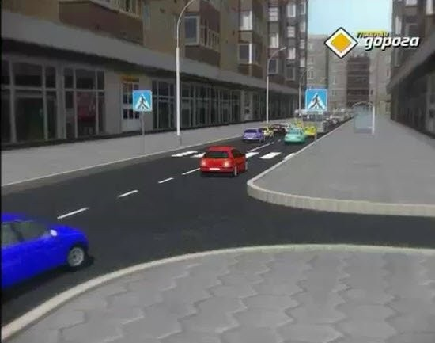
Трёхсторонний перекрёсток.
Этот знак называется – главная дорога.

Slide 19
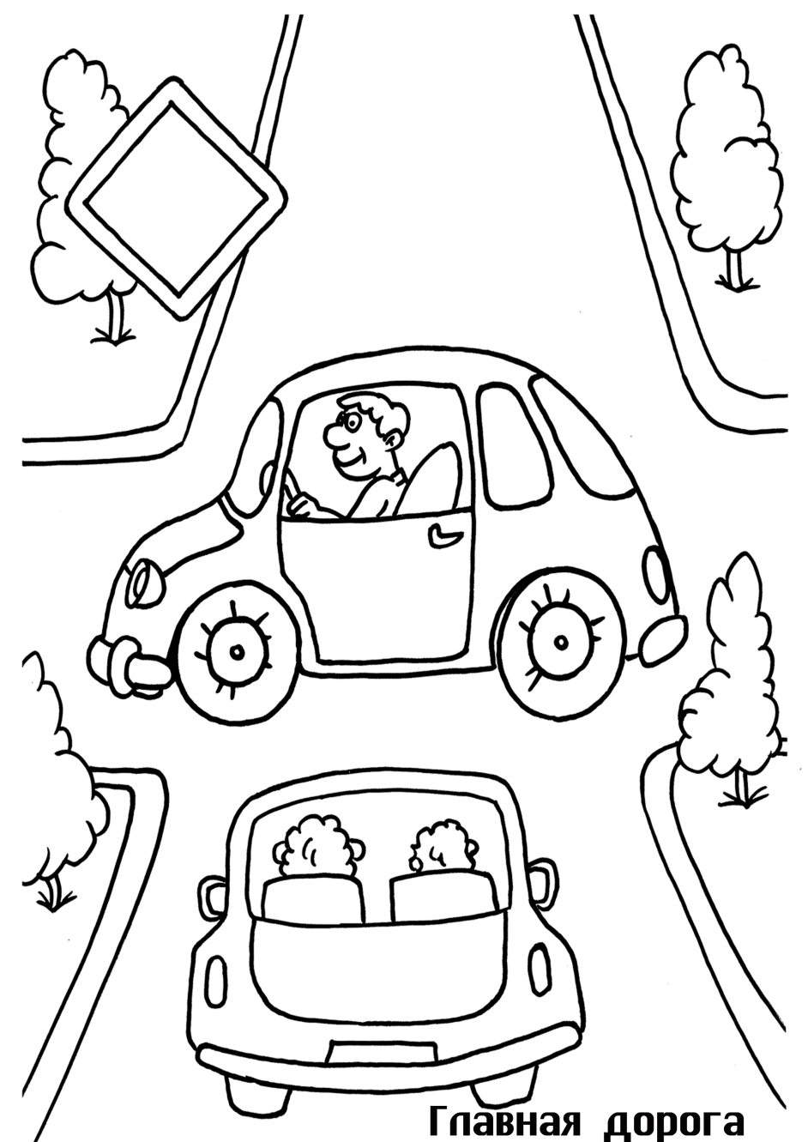
Вопросы к беседе 4: 1. Какие виды движения встречаются на улицах нашего города? 2. Что такое перекрёсток? 3. Если нет светофора и регулировщика, какой знак указывает по какой дороге ехать первому?

Slide 20
Дорога с двумя полосами движения в разные стороны.

Slide 21
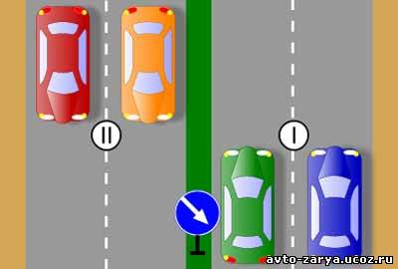
Дорога, состоящая из двух проезжих частей, каждая из которых
используется только в одном направлении.

Slide 22
Стой! Внимание! Путь свободен!

Slide 23
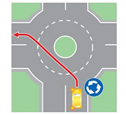
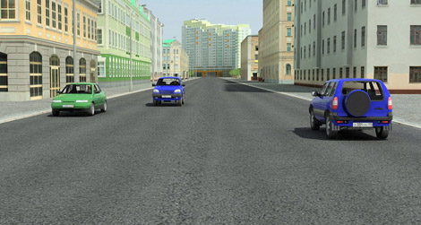
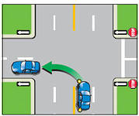

Slide 24
